Slide 1

知识点：socket API函数解析

Slide 2
01
socket API函数解析
02
TCP全连接扫描工作步骤
目录
03
optparse标准库用于创建选项分析器并指定命令选项
04
optparse模块快速解析目标主机和扫描端口实例分析
05
端口扫描函数调用socketAPI解析地址并枚举端口发起连接扫描

Slide 3
06
在连接扫描函数中发送数据进行服务器信息探测
07
多线程加速扫描过程
目录
08
用多线程去改造端口扫描函数
09
对多线程的信号量提供加锁和释放

Slide 4
1
socket API函数解析
1.1 Socket 类型
1.2 Socket 函数
1.3 Socket 编程思想
1.4 Socket 编程实践

Slide 5
1.1
Socket 类型

Slide 6
Socket 类型
socket 类型 | 描述
socket.AF_UNIX | 用于同一台机器上的进程通信（既本机通信）
socket.AF_INET | 用于服务器与服务器之间的网络通信
socket.AF_INET6 | 基于IPV6方式的服务器与服务器之间的网络通信
socket.SOCK_STREAM | 基于TCP的流式socket通信
socket.SOCK_DGRAM | 基于UDP的数据报式socket通信
socket.SOCK_RAW | 原始套接字，普通的套接字无法处理ICMP、IGMP等网络报文，而SOCK_RAW可以
socket.SOCK_SEQPACKET | 可靠的连续数据包服务
Notes:
按功能对函数进行分类，从应用来看：用于匹配的有match和search两个函数，用于查找的有findall,finditer两个函数，而用于替换的是sub函数，还有用于对匹配结果进行分割的split函数。关于函数的用法，我们留至下一讲

Slide 7
Socket 类型
创建TCP Socket：
sock = socket.socket(socket.AF_INET, socket.SOCK_STREAM)
创建UDP Socket：
sock = socket.socket(socket.AF_INET, socket.SOCK_DGRAM)

Slide 8
1.2
Socket 函数

Slide 9
Socket 函数
TCP发送数据时，已建立好TCP链接，所以不需要指定地址，而UDP是面向无连接的，每次发送都需要指定发送给谁。
服务器与客户端不能直接发送列表，元素，字典等带有数据类型的格式，发送的内容必须是字符串数据。

Slide 10
Socket 类型
服务器端 Socket 函数
Socket 函数 | 描述
s.bind(address) | 将套接字绑定到地址，在AF_INET下，以tuple(host, port)的方式传入，如s.bind((host, port))
s.listen(backlog) | 开始监听TCP传入连接，backlog指定在拒绝链接前，操作系统可以挂起的最大连接数，该值最少为1，大部分应用程序设为5就够用了
s.accept() | 接受TCP链接并返回（conn, address），其中conn是新的套接字对象，可以用来接收和发送数据，address是链接客户端的地址。
Notes:
按功能对函数进行分类，从应用来看：用于匹配的有match和search两个函数，用于查找的有findall,finditer两个函数，而用于替换的是sub函数，还有用于对匹配结果进行分割的split函数。关于函数的用法，我们留至下一讲

Slide 11
Socket 类型
客户端 Socket 函数
Socket 函数 | 描述
s.connect(address) | 链接到address处的套接字，一般address的格式为tuple(host, port)，如果链接出错，则返回socket.error错误
s.connect_ex(address) | 功能与s.connect(address)相同，但成功返回0，失败返回errno的值
Notes:
按功能对函数进行分类，从应用来看：用于匹配的有match和search两个函数，用于查找的有findall,finditer两个函数，而用于替换的是sub函数，还有用于对匹配结果进行分割的split函数。关于函数的用法，我们留至下一讲

Slide 12
Socket 类型
公共 Socket 函数
Socket 函数 | 描述
s.recv(bufsize[, flag]) | 接受TCP套接字的数据，数据以字符串形式返回，buffsize指定要接受的最大数据量，flag提供有关消息的其他信息，通常可以忽略
s.listen(backlog) | 发送TCP数据，将字符串中的数据发送到链接的套接字，返回值是要发送的字节数量，该数量可能小于string的字节大小
s.close() | 关闭套接字
...... | ......
Notes:
按功能对函数进行分类，从应用来看：用于匹配的有match和search两个函数，用于查找的有findall,finditer两个函数，而用于替换的是sub函数，还有用于对匹配结果进行分割的split函数。关于函数的用法，我们留至下一讲

Slide 13
1.3
Socket 编程思想

Slide 14
Socket 编程思想
TCP 服务器
1、创建套接字，绑定套接字到本地IP与端口
s = socket.socket(socket.AF_INET, socket.SOCK_STREAM)
s.bind()
2、开始监听链接
s.listen()
3、进入循环，不断接受客户端的链接请求
While True:
s.accept()

Slide 15
Socket 编程思想
4、接收客户端传来的数据，并且发送给对方发送数据
s.recv()
s.sendall()
5、传输完毕后，关闭套接字
s.close()

Slide 16
Socket 编程思想
TCP 客户端
1、创建套接字并链接至远端地址
s = socket.socket(socket.AF_INET, socket.SOCK_STREAM)
s.connect()
2、链接后发送数据和接收数据
s.sendall()
s.recv()
3、传输完毕后，关闭套接字
s.close()

Slide 17
1.4
Socket 编程实践

Slide 18
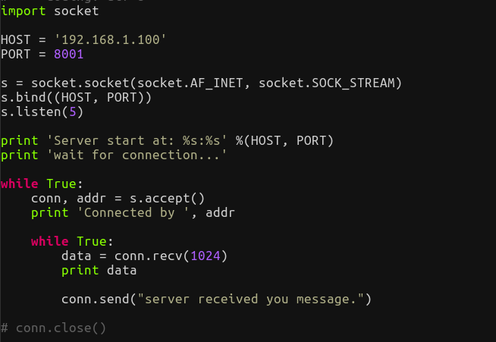
Socket 编程实践
服务器端代码

Slide 19
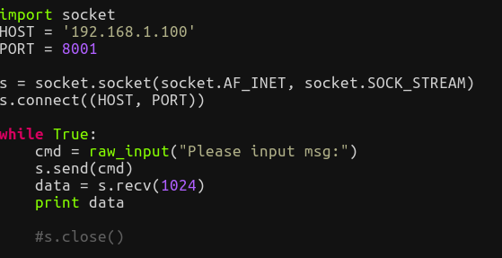
Socket 编程实践
客户端代码

Slide 20


谢谢

